Slide 1
ГБОУ города Москвы Гимназия №1505
«Московская городская педагогическая гимназия-лаборатория»
Реферат
Загрязнение атмосферы и способы борьбы с загрязнениями.
Автор: Бабушкина Анастасия
ученица 9 класса «В»
Руководитель: Ноздрачёва А.Н.
Москва
2016

Slide 2
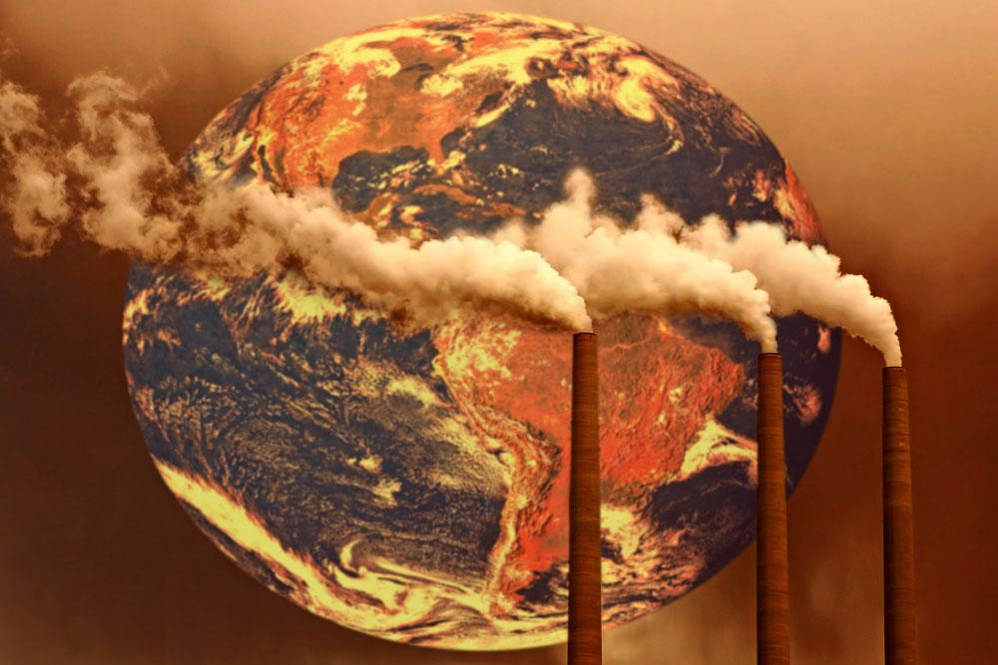
Введение.

Slide 3
Цели:
Выяснить, какие вещества загрязняют атмосферу, и как загрязненная атмосфера влияет на живые организмы.
Выяснить, какими способами следует бороться с загрязнениями в атмосфере.

Slide 4
Задачи:
Рассмотреть виды загрязнений, подробно разобрать химическое загрязнение;
Определить основные химические загрязнители атмосферы;
Разобрать вопрос о влиянии загрязненной атмосферы на живые организмы.

Slide 5
Структура реферата:
Введение.
Глава 1. Виды загрязнений. Химические загрязнители.
Глава 2. Влияние на живые организмы.
Глава 3. Способы борьбы с загрязнениями в атмосфере.
Заключение.

Slide 6
Основные источники:
А.С.Степановских, «Прикладная экология: охрана окружающей среды»
Шилов В. Н., Шальнов М. А., Мурадова Е. О., Краснова М. А Полный справочник санитарного врача.
Г.Т.Васюкова, «Экология»
Интернет издание Greenologia.ru

Slide 7
Содержание:
Глава 1. Виды загрязнений. Химические
загрязнители.
Основные химические загрязнители.
CO2
SO2
SO3
H2S, CS2
N2O
F(-)
Cl(-)
Виды загрязнений.
Физическое
Механическое
Биологическое
Геологическое
Химическое

Slide 8
Глава 2. Влияние на живые организмы.
Класс опасности. | Вещества.
1 класс. Чрезвычайно опасные. | никотин, цианид, калий, ртуть и др.
2 класс. Высоко опасные. | мышьяк, хлороформ, свинец, литий и т.д.
3 класс. Умеренно опасные | бензин, алюминиевая кислота
4 класс. Малоопасные. | керосин, аммиак, алюминий, соединения железа и этанола

Slide 9
Глава 3. Способы борьбы с загрязнениями в атмосфере.
Внедрение безотходных и малоотходных производств.
Внедрение газоочистных и пылеулавливающих установок на промышленных предприятиях.
Уменьшение вредных выбросов автотранспорта в атмосферу.
Применение автоматизированных систем управления (АСУ) городским транспортом.

Slide 10
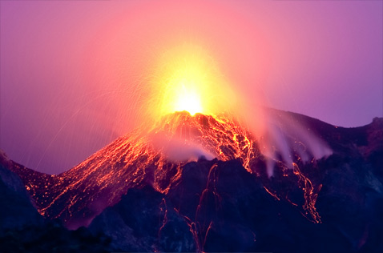
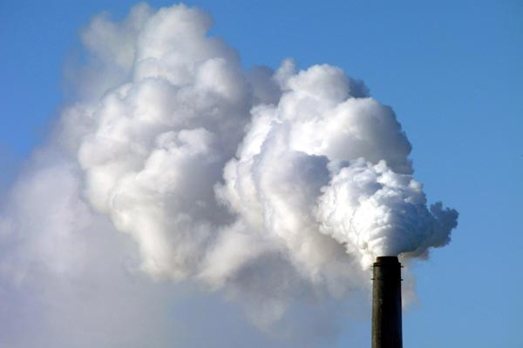
Заключение.

Slide 11
Хочу выразить благодарность своему консультанту: А.Н.Ноздрачёва и рецензенту: В.Б.Саленко. Спасибо за внимание!

